Slide 1
Злокачественные лимфомы у детей

Slide 2
Лимфома Ходжкина (ЛХ) – это В-клеточное злокачественное лимфопролиферативное заболевание

Slide 3
Этиология ЛХ неизвестна. К опухолевой популяции ЛХ относят клетки Ходжкина, клетки Рид-Штернберга, лакунарные, мумифицированные, LP-клетки. ЛХ характеризуется выраженным реактивным полиморфноклеточным микроокружением .

Slide 4
Клиническая картина
Клинические симптомы заболевания могут включать : • бессимптомное увеличение периферических лимфоузлов; • симптомы интоксикации (В-симптомы – лихорадка выше 38°С не менее трех дней подряд без признаков воспаления; ночные профузные поты; похудание на 10% массы тела за последние 6 месяцев); • интермиттирующая лихорадка; • кожный зуд до расчесов; • у пациентов с массивным поражением средостения – боль в груди, кашель, одышка, симптомы сдавления верхней полой вены.

Slide 5
Диагностика
Критерии установления диагноза/состояния: диагноз лимфомы Ходжкина устанавливается на основе морфологического и иммуногистохимического исследования биопсийного материала и формулируется в соответствии с пересмотренной классификацией опухолей гемопоэтической и лимфоидной тканей

Slide 6
У всех пациентов с подозрением на ЛХ или выявленной ЛХ при первичном приеме рекомендуется сбор анамнеза при заболеваниях органов кроветворения и крови: при сборе анамнеза необходимо уточнять в том числе семейный анамнез, обращая внимание на наличие лимфопролиферативных заболеваний.

Slide 7
У всех пациентов с подозрением на ЛХ или выявленной ЛХ при первичном или повторном приеме, перед каждым последующем циклом химиотерапии, при оценке ремиссии через 2 месяца после завершения терапии, при контрольных обследованиях, и при подозрении на рецидив заболевания рекомендуется сбор жалоб при заболеваниях органов кроветворения и крови: при первичном осмотре особый акцент необходимо делать на сроки и темпы увеличения лимфоузлов (основной симптом ЛХ – лимфаденопатия, развивающаяся постепенно и асимметрично), неспецифические симптомы интоксикации (лихорадка выше 38°С не менее трех дней подряд без признаков воспаления; ночные профузные поты; похудание на 10% массы тела за последние 6 месяцев), симптомы поражения верхнего средостения (навязчивый непродуктивный кашель, синдром сдавления верхней полой вены, охриплость голоса, дисфагия, диспноэ).

Slide 8
У всех пациентов с подозрением на ЛХ или выявленной ЛХ при первичном или повторном приеме, перед каждым последующем циклом химиотерапии, при оценке ремиссии через 2 месяца после завершения терапии, при контрольных обследованиях, и при подозрении на рецидив заболевания рекомендуется выполнение визуального осмотра терапевтического, пальпации терапевтической и аускультации терапевтической для уточнения распространенности и тяжести течения заболевания при осмотре необходимо оценить общее состояние пациента по шкале ECOG (см. приложение Г1), а также осмотреть кожные покровы, миндалины и полость рта; пальпация должна включать в себя пальпацию всех доступных групп периферических лимфатических узлов, печени, селезенки.

Slide 9
Лабораторные диагностические исследования
Всем пациентам с подозрением на ЛХ или выявленной ЛХ при первичном или повторном приеме, после завершения каждого цикла терапии и перед началом каждого нового цикла терапии, при оценке ремиссии после завершения терапии, при контрольных обследованиях, и при подозрении на рецидив заболевания рекомендуется для уточнения состояния пациента, планирования терапевтической тактики и определения необходимости ее модификации, а также для определения потребности в сопутствующей и сопроводительной терапии выполнить следующие диагностические исследования:

Slide 10
общий (клинический) анализ крови развернутый с определением гемоглобина, эритроцитов, тромбоцитов, лейкоцитов, подсчетом лейкоцитарной формулы с оценкой абсолютного содержания лейкоцитов и количества ретикулоцитов, оценкой скорости оседания эритроцитов; общий (клинический) анализ мочи; анализ крови биохимический общетерапевтический с включением следующих параметров: ЛДГ, мочевина, креатинин, общий белок, альбумин, билирубин, АСТ, АЛТ, щелочная фосфатаза, калий, натрий, хлор, кальций (другие параметры биохимического анализа крови могут быть включены в исследование на усмотрение врача); коагулограмма (ориентировочное исследование системы гемостаза) с включением следующих параметров: протромбин, международное нормализованное отношение (МНО), активированное частичное тромбопластиновое время (АЧТВ), фибриноген, тромбиновое время, антитромбин III, плазминоген, D-димер.

Slide 11
оценка абсолютного содержания лимфоцитов в периферической крови до начала лечения необходима для оптимального выбора химиотерапии первой линии — входит как фактор риска в подсчет числа баллов Международного прогностического индекса для распространенных стадий кЛХ

Slide 12
Всем ранее не получавшим лечение пациентам с ЛХ перед проведением первой линии противоопухолевой терапии рекомендуется определение основных групп крови по системе AB0, определение антигена D системы Резус (резусфактора) для возможности выполнения гемотрансфузии при наличии показаний до, во время или после терапии

Slide 13
Всем ранее не получавшим лечение пациентам с ЛХ перед проведением первой линии противоопухолевой терапии рекомендуется для уточнения наличия сопутствующих инфекционных заболеваний и планирования необходимой сопутствующей терапии выполнение следующих исследований:

Slide 14
o молекулярно-биологического исследования крови на вирус гепатита B (Hepatitis B virus) и на вирус гепатита C (Hepatitis C virus) [1];
o молекулярно-биологического исследования крови на вирус иммунодефицита человека ВИЧ-1 (Human immunodeficiency virus HIV1);
o молекулярно-биологического исследования крови на вирусы ЭпштейнБарр, цитомегаловирус и вирус простого герпеса.

Slide 15
Всем пациентам с ЛХ младше 18 лет до начала противоопухолевой терапии, а также всем пациентам с ЛХ, независимо от возраста, получающим или получавшим противоопухолевую терапию, после первого эпизода тяжелой инфекции рекомендуется определение иммунного статуса (исследование уровня иммуноглобулинов G, A и M) в крови для уточнения риска развития инфекционных осложнений и необходимости назначения соответствующей профилактики

Slide 16
Всем женщинам детородного возраста с впервые выявленной ЛХ, а также с рецидивом ЛХ, перед началом терапии рекомендуется выполнение комплекса исследований по определению беременности для коррекции терапевтической тактики и консультации акушера-гинеколога в случае наличия беременности и желания женщины ее сохранить

Slide 17
Инструментальные диагностические исследования
Всем пациентам при установлении диагноза ЛХ, при оценке ответа на лечение, а также при подозрении на рецидив заболевания рекомендуется выполнить КТ шеи, грудной клетки, органов брюшной полости и малого таза (с контрастированием) для стадирования заболевания и уточнения наличия, размеров и распространенности опухолевых очагов

Slide 18
Пациентам с противопоказаниями к КТ, либо при невозможности выполнения КТ, при установлении диагноза ЛХ, при оценке ответа на лечение, а также при подозрении на рецидив заболевания рекомендуется для стадирования заболевания и уточнения наличия, размеров и распространенности опухолевых очагов выполнить следующие диагностические исследования: рентгенографию органов грудной клетки в двух проекциях; o ультразвуковое исследование лимфатических узлов и внутренних органов.

Slide 19
Всем пациентам при установлении диагноза ЛХ, при оценке ответа на лечение, а также при подозрении на рецидив заболевания рекомендуется при наличии возможности выполнить позитронную эмиссионную томографию всего тела с туморотропными радиофармпрепаратами (РФП) (фтордезоксиглюкозой) для более точного стадирования заболевания и лучшей оценки эффекта на терапию

Slide 20
позитронная эмиссионная томография, совмещенная с компьютерной томографией (ПЭТ/КТ), является высокоинформативным методом диагностики. ПЭТ/КТ, выполненная до начала лечения, позволяет не только уточнить стадию, но и более точно определить локализацию очагов поражения, что имеет существенное значение для последующей оценки эффекта терапии индукции и качественного планирования последующей лучевой терапии и минимизации облучения здоровых тканей. При наличии возможности выполнения ПЭТ/КТ, она может быть применена в соответствии с пересмотренными критериями оценки ответа, в первую очередь у пациентов с минимальным объемом опухоли, а также с учетом возможной коррекции лечения.

Slide 21
Всем пациентам с установленным диагнозом ЛХ, которым планируется лечение по поводу впервые установленного заболевания, либо по поводу рецидива, рекомендуется выполнить электрокардиографию для уточнения функции сердца
Всем пациентам с установленным диагнозом ЛХ, которым планируется лечение с использованием противоопухолевого антибиотика доксорубицина** а также пациентам со сниженной сердечной функцией, получающим это лечение, рекомендуется выполнить эхокардиографию с определением фракции сердечного выброса, для контроля кардиологической токсичности

Slide 22
Всем пациентам с установленным диагнозом ЛХ, которым планируется лечение с использованием противоопухолевого антибиотика блеомицина** (в схемах ABVD и BEACOPP – см. приложение А3.1), а также пациентам со сниженной функцией легких, получающим это лечение, рекомендуется выполнить исследование неспровоцированных дыхательных объемов и потоков (спирография) для контроля пульмональной токсичности

Slide 23
Всем пациентам с верифицированным диагнозом ЛХ с учетом необходимости назначения глюкокортикоидов рекомендуется перед началом терапии для своевременного выявления сопутствующей патологии и для определения необходимости их профилактики или лечения выполнить следующие исследования : эзофагогастродоуденоскопию; ультразвуковую допплерографию сосудов (артерий и вен) нижних конечностей.

Slide 24
Иные диагностические исследования
Всем пациентам с подозрением на ЛХ, а также всем пациентам с подозрением на рецидив ЛХ (при наличии технической возможности) рекомендуется выполнить биопсию (взятие биопсийного материала) лимфатического узла либо другого очага поражения, патолого-анатомическое исследование биопсийного (операционного) материала с применением иммуногистохимических методов для верификации диагноза:

Slide 25
выбор ткани и объем биопсии должны быть адекватны поставленной диагностической задаче. • Тонкоигольные биопсии лимфоидной ткани могут быть диагностически значимыми, но не всегда • Краевые биопсии лимфоидной ткани мало информативны. • Фрагментация материала крайне затрудняет его оценку. • Желательно согласование объема биопсии с патологом. • Крайне желательно присутствие патолога при биопсии. • Материал для патолого-анатомического исследования должен быть помещён в фиксирующую среду как можно быстрее. Нельзя допускать высыхания материала. • Соотношение объёма фиксирующей среды к объёму фиксируемого объекта не менее чем 10:1 • Время фиксации не должно быть менее 12 и более 48 часов

Slide 26
Неадекватная (слабая или чрезмерная) фиксация приводит к изменению морфологических свойств ткани и артефициальным результатам ИГХ. Гистологический материал должен сопровождаться направлением, содержащим информацию о пациенте, длительности и характере заболевания, локализации очага поражения, описании биопсии

Slide 27
Диагностические полостные операции – торакоскопия/томия, лапароскопия/томия с биопсией внутригрудных, внутрибрюшных л/у или печени проводятся только при отсутствии увеличенных периферических лимфоузлов и невозможности верификации диагноза. Гистологические и иммуногистохимические характеристики различных вариантов ЛХ, а также обязательные требования к патологоанатомическому заключению представлены в разделе 7.1 данных рекомендаций. Описание морфологической и иммуногистохимической картины ЛХ представлено в разделе 7.2 данных рекомендаций

Slide 28
Пациентам 18-60 лет с верифицированной кЛХ ранней стадии с благоприятным прогнозом, ПЭТ-позитивным (4-5 баллов по шкале Deauville) после 4 циклов ABVD, а также с верифицированной кЛХ ранней стадии с неблагоприятным прогнозом, ПЭТ-позитивным (4-5 баллов по шкале Deauville) после 2 циклов запланированной терапии рекомендуется биопсия ПЭТ-позитивного лимфатического узла либо другого очага поражения

Slide 29
Пациентам с кЛХ, за исключением пациентов с кЛХ IA стадии без признаков поражения костного мозга по данным ПЭТ/КТ, рекомендуется получение гистологического препарата костного мозга (трепанобиопсия), патологоанатомическое исследование биопсийного (операционного) материала костного мозга с применением иммуногистохимических методов для уточнения стадии опухолевого процесса

Slide 30
у пациентов с кЛХ I-II стадии с поражением выше диафрагмы и без очагового поражения костного мозга по результатам ПЭТ/КТ (за исключением пациентов с изменениями в клиническом анализе крови – цитопенией и/или тромбоцитозом) допустимо не выполнять трепанобиопсию, так как вероятность выявить поражение костного мозга в этой группе пациентов при выполнении трепанобиопсии из подвздошной кости составляет 0,4%. У пациентов с выявленными на ПЭТ/КТ очаговыми поражениями костей/костного мозга проведение трепанобиопсии необязательно, кроме сомнительных случаев. У пациентов III-IV стадии, у которых не выполнялась ПЭТ/КТ, выполнение трепанобиопсии является обязательным. У детей трепанобиопсия подвздошной кости должна обязательно проводиться под общей анестезией. Всем пациентам НЛПЛХ, независимо от стадии заболевания рекомендовано патолого-анатомическое исследование биопсийного (операционного) материала костного мозга (трепанобиопсия) и цитологическое исследование отпечатков трепанобиоптата костного мозга.

Slide 31
Пациентам с ЛХ перед проведением первой и последующих линий противоопухолевой терапии рекомендуется в зависимости от сопутствующей патологии осмотр (консультация) врача-кардиолога, врача-эндокринолога, врача-невропатолога, врача- инфекциониста и других врачей-специалистов для определения необходимости терапии сопутствующих заболеваний

Slide 32
Лечение
При выборе тактики и проведении терапии следует учитывать, что у пациента могут быть нестандартные проявления болезни, а также сочетание конкретной болезни с другими патологиями, что может диктовать лечащему врачу изменения в алгоритме выбора оптимальной тактики диагностики и лечения. Каждый цикл терапии начинается, если состояние пациента удовлетворяет следующим критериям: • общее удовлетворительное состояние пациента; • гранулоциты >1 x 109/л, • тромбоциты >100 x 109/л. Для пациентов с цитопенией, обусловленной поражением костного мозга, специфическая терапия возможна и при более низких показателях лейкоцитов и тромбоцитов, однако в этих случаях должна быть обеспечена соответствующая сопроводительная терапия.

Slide 33
Пациент прекращает лечение по протоколу в случаях прогрессии заболевания или токсических эффектов, не позволяющих продолжать химиотерапию в необходимом объеме. ЛТ во всех программах лечения ЛХ должна быть начата в сроки от 2-х до 4-х недель после окончания химиотерапии, но не позднее 6-й недели.

Slide 34
Ранее не получавшим лечение пациентам 18-60 лет с верифицированной кЛХ ранней стадии подтвержденной ПЭТ/КТ, с благоприятным прогнозом, рекомендуется проведение 2-4 циклов полихимиотерапии по схеме ABVD (доксорубицин**, блеомицин**, винбластин**, дакарбазин**) (описание режимов – см. приложение А3.1) с последующей лучевой терапией (ЛТ) в суммарной очаговой дозе (СОД) 30 Гр на зоны исходного поражения в режиме стандартного фракционирования (разовая очаговая доза 2 Гр 5 дней в неделю)

Slide 35
Пациентам 18-60 лет с верифицированной кЛХ ранней стадии с благоприятным прогнозом, у которых после 4 циклов ABVD выявляются опухолевые клетки в биоптате ПЭТ-позитивного резидуального опухолевого лимфоузла, рекомендуется интенсификация терапии – проведение дополнительно двух циклов химиотерапии по схеме BEACOPPэскалированный (этопозид**, доксорубицин**, циклофосфамид**, винкристин**, блеомицин**, прокарбазин** или дакарбазин**, преднизолон**) (описание режимов – см. приложение А3.1) с последующей ЛТ СОД 30 Гр на зоны исходного поражения в режиме стандартного фракционирования (разовая очаговая доза 2 Гр 5 дней в неделю)

Slide 36
Терапия детей и подростков до 18 лет с верифицированной ЛХ начинается немедленно после верификации диагноза и установления стадии. В случае проведения лапароскопии терапия начинается через 5 дней от операции. Параллельно химиотерапии пациент может получать гипергидратацию 2,5-3 л/м2/сут глюкозо-солевыми растворами. После проведения каждых 2-х циклов химиотерапии проводится контрольное обследование – через 10-14 дней от окончания цикла.

Slide 37
Ранее не получавшим лечение пациентам в возрасте до 18 лет с IA/B или IIA стадиями ЛХ рекомендуется полихимиотерапия по схеме OEPA
Пациентам в возрасте до 18 лет с IA/B или IIA стадиями ЛХ, достигшим полного метаболического ответа (подтвержденного ПЭТ/КТ) после 2 циклов OEPA, рекомендуется проведение 1 цикла по схеме COPDAC
Ранее не получавшим лечение пациентам в возрасте до 18 лет с IEA/B, IIEA, IIB, или IIIA стадиями ЛХ рекомендуется полихимиотерапия по схеме OEPA (2 цикла) + COPDAC (2 цикла)

Slide 38
при наличии показаний к проведению лучевой терапии у пациентов с лимфомой Ходжкина необходимо облучить все пораженные лимфоузлы, выявленные при инициальном, выполненном до начала химиотерапии, ПЭТ исследовании. При формировании объемов облучения необходимо следовать ICRU 50/62

Slide 39
Минимальные требования к проведению облучения у детей – 3-D конформная лучевая терапия. Лучевая терапия должна проводиться на линейном ускорителе фотонами с энергией не менее 6 MV, оснащенном многолепестковом коллиматором и системой контроля положения пациента и/или мишени (КТ в коническом пучке, система портальной визуализации и др.). Не исключается использование электронных пучков с подходящей энергией для облучения поверхностно расположенных групп лимфатических узлов, например, паховых. Возможно применение ЛТ с модуляцией интенсивности (IMRT), объемно-модулированная ЛТ (VMAT), TomoTherapy, протонотерапии. Лучевая терапия опухолей у детей должна проводиться с применением механической иммобилизации (индивидуальная маска из термопластического материала, вакуумный матрац). Необходимо предусмотреть возможность облучения под общей анестезией пациентов в возрасте до 4-х лет и по показаниям в более старшем возрасте.

Slide 40
Все области поражения предпочтительно облучать одновременно. При III-IV стадиях решение о последовательном облучении принимается индивидуально, при этом, в первую очередь, в объем лучевой терапии включаются остаточные опухолевые массы, либо зоны с исходным обширным поражением. Перерыв между этапами лучевой терапии должен быть не более 2 недель. В макроскопический объем опухоли (GTV) входит объем пораженных лимфоузлов. Клинический объем мишени (CTV) включает в себя GTV с безопасным краем 1-2 см с учетом анатомических барьеров для распространения болезни (обычно в анатомических границах региона). Планируемый объем мишени (PTV1) включает в себя CTV плюс принятый в данном учреждении отступ, обычно 7-10 мм во всех направлениях.

Slide 41
Для средостения, парааортальной зоны и области таза отступ CTV в краниокаудальном направлении должен составлять не менее 2 см. Лимфоузлы корней легких рассматриваются как самостоятельный регион. СОД облучения составляет 19,8 Гр, при стандартном фракционировании с РОД 1,8 Гр за фракцию, 5 фракций в неделю. Все поля облучаются ежедневно. Допустимо снижение РОД до 1,5-1,6 Гр при больших объемах облучения и/или у детей младшего возраста. Граница планируемого лучевого воздействия определяется размерами опухоли по окончании химиотерапии с дополнительным захватом 1-2 см. Лучевая терапия должна быть начата на 2-4 неделе после завершения химиотерапии, то есть на 14-28 день от приема последней дозы преднизолона.

Slide 42
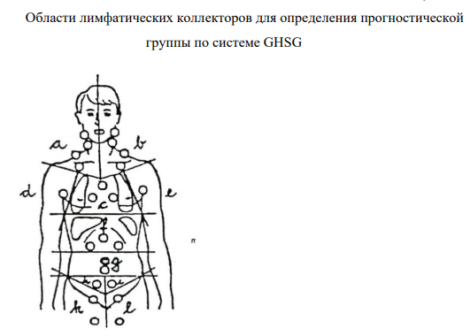
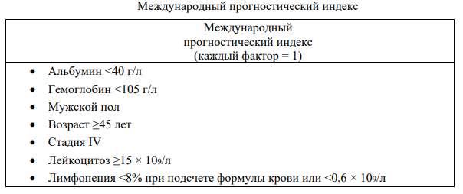

Slide 43
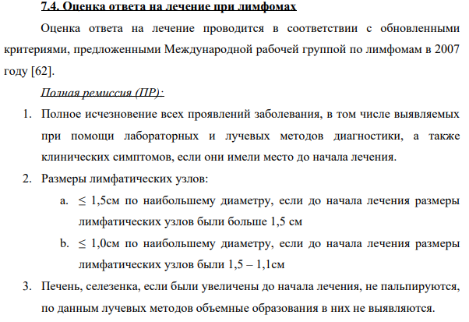

Slide 44
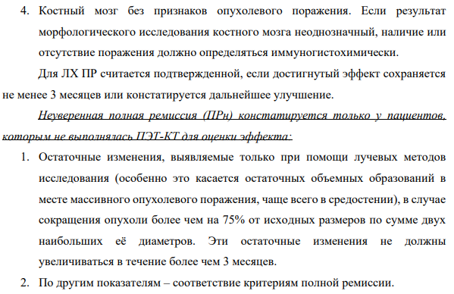

Slide 45
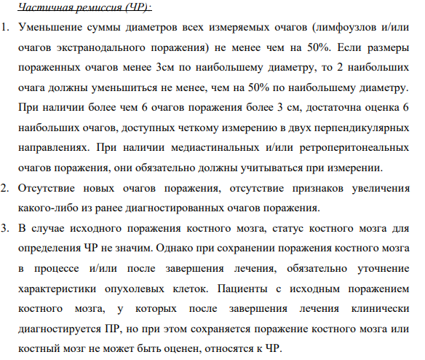

Slide 46
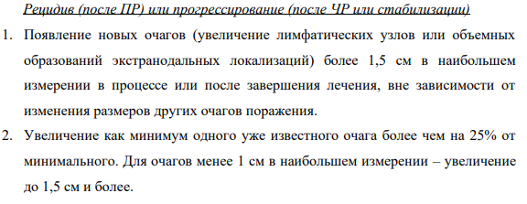

Slide 47
Медицинская реабилитация
Всем пациентам с ЛХ на всех этапах терапии заболевания, а также после завершения лекарственного лечения рекомендуется комплексная реабилитация, а также, при необходимости, поддерживающая терапия . Специальных методов реабилитации при ЛХ не существует. Реабилитация пациентов с ЛХ должна носить комплексный характер, охватывая не только медицинские, но и социально-психологические аспекты адаптации пациента к нормальной жизни. Такая реабилитация требует, кроме медицинской помощи, обязательного участия социальных работников и психологов. Программы реабилитации разрабатываются индивидуально, в зависимости от выявленных осложнений лекарственного лечения, сопутствующей патологии, социальных и психологических проблем. Реабилитация при возникновении осложнений в течение заболевания и лечения проводится в рамках соответствующих нозологий.

Slide 48
Профилактика и диспансерное наблюдение
Всем пациентам с ЛХ на протяжении всей жизни пациента – как в период лечения, так и вне лечения – рекомендуется соблюдать предписания врачагематолога по лечению, избегать провоцирующих заболевание факторов, изменить виды и условия труда на невредные и облегченные, ограничить инсоляции и физиотерапевтические методы лечения, женщинам детородного возраста в полной ремиссии заболевания придерживаться тактики планирования беременности

Slide 49
Взрослым пациентам, завершившим лечение по поводу ЛХ с достижением ПР, рекомендуется диспансерное наблюдение у врача-онколога или врачагематолога в течение первого года после завершения терапии каждые 3 месяца, 2-го года – каждые 6 месяцев, в дальнейшем – ежегодно, после 5 лет – каждые 2 года

Slide 50
Детям и подросткам, завершившим лечение по поводу ЛХ с достижением ПР, рекомендуется диспансерное наблюдение у врача-онколога или врача-гематолога
Всем пациентам, достигшим ПР после лечения по поводу ЛХ, включавшего лучевую терапию на область шейно-надключичных лимфатических коллекторов, рекомендуется ежегодно в течение 5 лет исследование функции щитовидной железы (уровень тиреостимулирующего гормона) и при необходимости – консультация врача-эндокринолога

Slide 51
Детям и подросткам, завершившим лечение по поводу ЛХ с достижением ПР, рекомендуется скрининг поздних эффектов терапии , скрининг органных осложнений проведенного лечения и скрининг по кардиотоксическим эффектам

Slide 52
Неходжкинские лимфомы (НХЛ)
Неходжкинские лимфомы (НХЛ) - системные злокачественные опухоли иммунной системы из клеток внекостномозговой лимфоидной ткани различной гистогенетической принадлежности и степени дифференцировки, что определяет разнообразие и особенности вариантов этих опухолей

Slide 53
НХЛ в возрастной группе до 18 лет представляют собой как правило первично генерализованные злокачественные опухоли с диффузной гистологической структурой и высоким пролиферативным потенциалом, чувствительные к специфической цитостатической химиотерапии. Характерна высокая частота экстранодальных локализаций, инициальное вовлечение в процесс костного мозга (КМ) и центральной нервной системы (ЦНС). Независимо от клинического оформления при выявлении в костном мозге более 25% опухолевых клеток (лимфобластов в случаях НХЛ из предшественников) заболевание определяется как острый лимфобластный лейкоз (ОЛЛ), при морфологии L3 (по ФАБ – классификации) как В-клеточный острый лейкоз (В-ОЛ или лейкоз Бёркитта). Основой успешной терапии НХЛ у детей и подростков является риск-адаптированная интенсивная (по дозам и временным режимам) полихимиотерапия (ПХТ) при условии адекватного выполнения комплекса сопроводительных мероприятий. Хирургические вмешательства ограничены диагностической биопсией и помощью при неотложных состояниях; резекция опухоли проводится при возможности малотравматичного её удаления, осложнения неоправданно обширных операций и задержка ПХТ ухудшает прогноз. В последнее 10-летие в лечении НХЛ наряду с ПХТ успешно используют иммунотерапию.

Slide 54
Клинические проявления
Анамнез недлителен, от нескольких дней до 1, максимально 2-х месяцев. Симптомы биологической активности (беспричинная лихорадка, потеря массы тела, ночная потливость) вариабельны. Клинические проявления обусловлены локализацией и массой опухоли. Более 50% НХЛ (преимущественно из зрелых В-клеток) у детей инициально локализуются в брюшной полости: илеоцекальная область, аппендикс, восходящая кишка, мезентериальные и другие группы внутрибрюшных лимфоузлов. Характерным инициальным симптомокомплексом является клиника острого живота: боли, тошнота и рвота, симптомы кишечной непроходимости, острого аппендицита, желудочнокишечного кровотечения или перфорации кишки. Однако первым проявлением может быть просто увеличение живота при общем удовлетворительном состоянии ребенка. - НХЛ являются самой частой опухолью брюшной полости у детей старше 5 лет и ведущей причиной кишечной непроходимости у школьников. Эта локализация типична для стремительно растущей лимфомы Беркитта (ЛБ), прогрессирование симптомов сжато во времени, требует немедленной диагностики и срочного начала терапии. При физикальном осмотре у больного иногда бывает можно пропальпировать опухоль и, как правило, выявляется значительная гепатоспленомегалия, асцит. Если есть периферическая лимфаденопатия, то она локализуется ниже диафрагмы. Даже в отсутствии специфического поражения почек у больных ЛБ часто развивается острая почечная недостаточность, обусловленная метаболическими расстройствами (синдром острого лизиса опухоли, СОЛ), что, наряду с инфекционными осложнениями, является основной причиной летального исхода на догоспитальном этапе и в первые дни лечения

Slide 55
Локализация опухоли в средостении и тимусе (20-25% НХЛ детского возраста) наиболее часто присуща Т-ЛБЛ. Проявляется нарушениями дыхания, приводит к развитию симптомов сдавления органов, локализующихся в средостении: навязчивый кашель без признаков воспаления, затруднение дыхания и глотания, иногда потеря голоса. Развивается синдром сдавления верхней полой вены - головные боли, расширение вен и отек шеи, лица. Часто развивается гидроторакс, усиливая симптомы дыхательной недостаточности; выпот в перикард может привести к тампонаде сердца. Быстро присоединяются поражение костного мозга с цитопенией и ЦНС с судорогами, нарушением сознания. Учитывая быстрый рост опухоли эти симптомы быстро становятся жизнеугрожающими.

Slide 56
Диагностика
Первичный осмотр больного с оценкой жалоб, клинического статуса и анамнеза - характер, время появления и развитие симптомов; инфекционный и семейный анамнез - острые и хронические инфекции, первичные иммунодефицитные состояния, опухоли и генетические заболевания.
Физикальные данные
Лабораторные методики
Инвазивные процедуры
Инструментальные методы исследования
Специальные методы исследования

Slide 57
ЛЕЧЕНИЕ
Лечение НХЛ у детей и подростков относится к разряду высоких медицинских технологий, требует кроме соответственных условий стационарного подразделения наличия качественной лабораторной и трансфузиологической службы, возможностей проведения интенсивной и реанимационной терапии, участия в лечебном процессе специалистов различного профиля

Slide 58
Введение высокодозированных препаратов осуществляется через центральный венозный катетер (ЦВК) из полихлорвинила или полиуретана - для безопасного долговременного стояния. ЦВК имплантируют одновременно с диагностическими процедурами под общей анестезией. Внимание: при синдроме верхней полой вены общий наркоз противопоказан. При вынужденном использовании периферических вен предпочтительно введение химиопрепаратов в вены тыла кисти, для введения Винкристина это условие обязательно. Дозы пероральных и внутривенных средств химиотерапии рассчитывать на площадь поверхности тела по номограммам. Пациенты в возрасте до 6 месяцев должны получать 2/3 полной дозы, 7-12 месяцев - 3/4 полной дозы, рассчитанной на площадь поверхности тела; при лечении детей со значительным дефицитом массы тела дозы химиопрепаратов редуцировать соответственно определениям терапевтического протокола; при дефиците массы тела >25% химиотерапия не проводится до восстановления.

Slide 59
Лечение опухоли начинается с оценки и купирования инициальных синдромов, обусловленных локализацией и массой опухоли (синдромы сдавления) и метаболическими нарушениями в связи с её распадом (синдром опухолевого лизиса, СОЛ). Немедленно при поступлении больного в стационар: - поставить и использовать периферический катетер; организовать срочный контроль биохимических показателей для своевременного выявления метаболических нарушений; - определить необходимость и начать инфузионную и антибактериальную терапию (с учетом данных анамнеза, жалоб и имеющихся симптомов); - организовать мероприятия по адекватной профилактике инфекций, обеспечить трансфузионную поддержку; - купировать жизнеугрожающие симптомы и синдромы. Обеспечить центральный венозный доступ одновременно с диагностическими процедурами под общей анестезией. Поскольку при синдроме верхнего средостения общий наркоз противопоказан, при необходимости проведения интенсивной терапии установить бедренный катетер до купирования синдрома сдавления.

Slide 60
ДИСПАНСЕРНОЕ НАБЛЮДЕНИЕ
Условия передачи пациента педиатру (гематологу) по месту жительства. Пациент передается под наблюдение педиатра (гематолога и/или – онколога) по месту жительства при наличии полной ремиссии перед началом поддерживающей терапии (ЛБЛ) или по окончании лечения (зрелоклеточные Т- и В-НХЛ). Поддерживающую терапию пациент получает по месту жительства. Педиатр (гематолог-онколог) по месту жительства руководствуется рекомендациями, данными специалистами учреждения, проводившего лечение.

